Slide 1
Секция 1: «Лучшие практики развития финансовой культуры в системе общего и среднего профессионального образования»
Всероссийская научно-практическая конференция
«Формирование финансовой культуры в условиях цифровизации:
смыслы, практики, результаты»
Москва
2025

Slide 2
Тема: Сценарный план занятия по финансовой грамотности для воспитанников 7 класса на тему «Потребительская корзина» Номинация: Лучшие практики обучения финансовой грамотности детей сирот и детей оставшихся без попечения родителей
Всероссийская научно-практическая конференция
«Формирование финансовой культуры в условиях цифровизации:
смыслы, практики, результаты»
Спикер (Адыякова Ольга Викторовна, педагог дополнительного образования, ГКУ «Детский дом «Родник»)
Москва
2025

Slide 3
«В Кузбассе мы строим свое будущее на знаниях. Финансовая грамотность — это уверенность в завтрашнем дне!»
ГКУ «Детский дом «Родник»
Лучшие практики обучения финансовой грамотности детей сирот и детей оставшихся без попечения родителей
С 2022 учебного года на территории Кемеровской области-Кузбасса реализуется дополнительная общеразвивающая программа по формированию финансовой грамотности для детей – сирот и детей, оставшихся без попечения родителей «Финансовая грамотность для воспитанников детских домов».
При поддержке Ассоциации развития финансовой грамотности Регионального центра финансовой грамотности Кузбасса и Министерства образования Кузбасса на базе ФГБОУ ВО «КемГУ», подразделения по финансовой грамотности АНО «НОЦ Кузбасс»

Slide 4
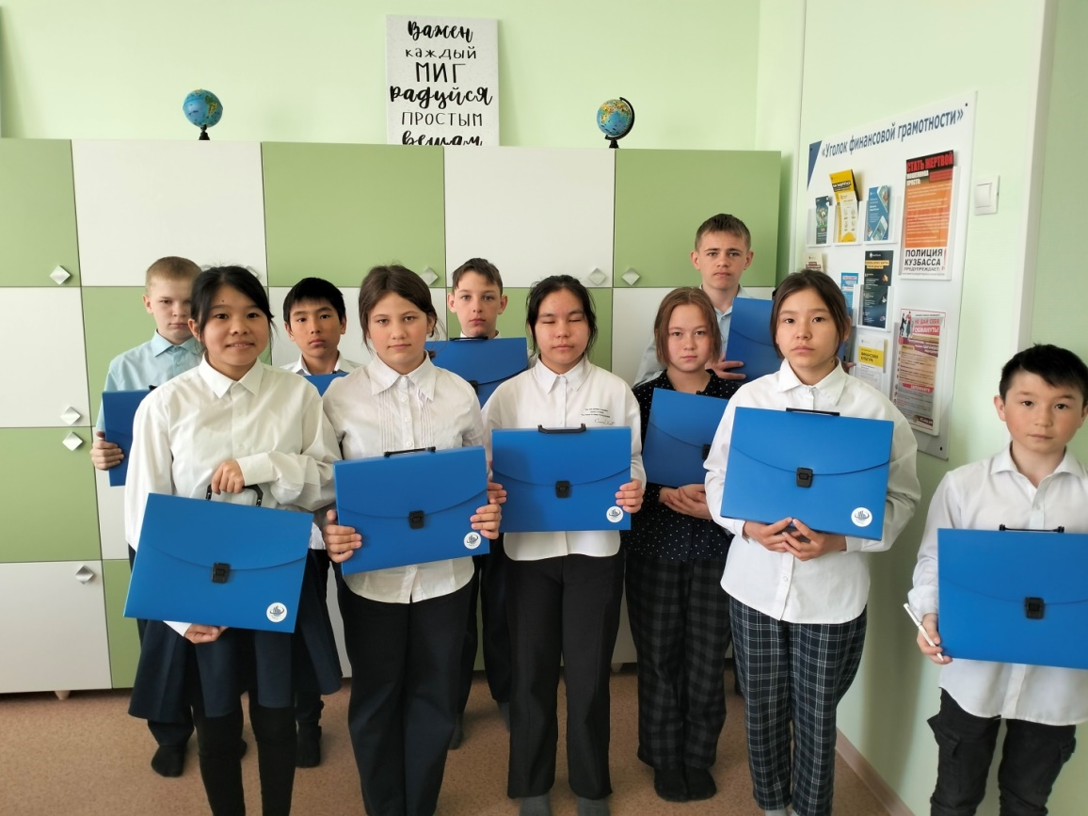
ГКУ «Детский дом «Родник»
Цель Программы: сформировать навыки финансового грамотного поведения у детей-сирот и детей, оставшихся без попечения родителей для их социализации и подготовки к самостоятельной жизни, избегания мошеннических действий и формирования успешного и финансово здорового образа жизни.
Задачи:
сформировать мотивацию к овладению знаниями с сфере финансовой грамотности;
обучить теоретическим и практическим основам финансово грамотного поведения, ответственности за принятые финансовые решения;
повысить финансовую культуру детей – сирот и детей, оставшихся без попечения родителей.

Slide 5
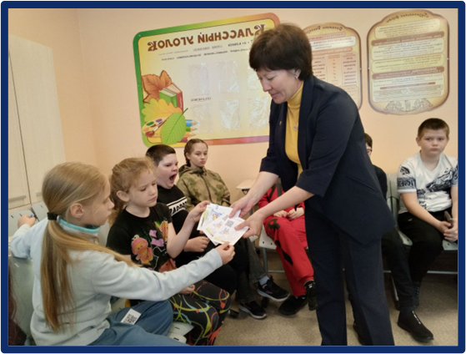
ГКУ «Детский дом «Родник»
Сценарный план занятия по финансовой грамотности
для воспитанников 7 класса на тему
«Потребительская корзина»
Игровая образовательная ситуация
Вводная часть (работа с «картами»)
Решение проблемной задачи
Словарная работа
Промежуточный итог (определение понятия)
Видеолекция (или подкаст)
Практическая работа
Задания в рабочей тетради (стр. 18-19)
Подведение итогов
Рефлексия

Slide 6
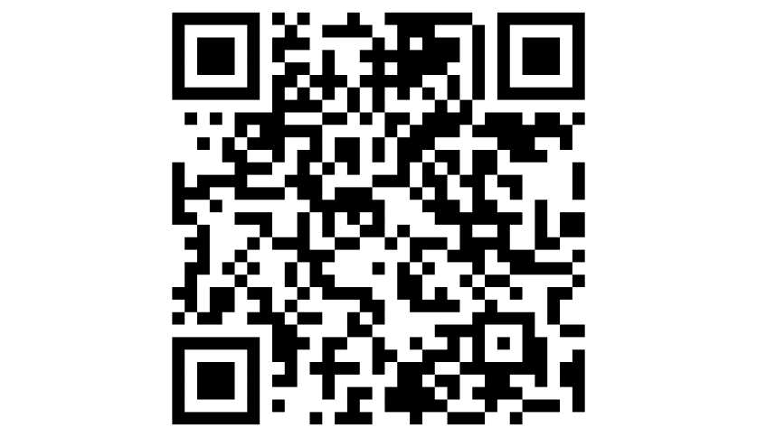
ГКУ «Детский дом «Родник»
1500 руб.
500 руб.
300 руб.
1000 руб.
2000 руб.
1000 руб.

Slide 7
ГКУ «Детский дом «Родник»

Slide 8
ГКУ «Детский дом «Родник»
Структура потребительской корзины
Расчет потребительской корзины по группам населения:
Трудоспособное население:
Мужчины (16-59 лет) и женщины (16-54 года)
Пенсионеры:
Лица, получающие пенсию по инвалидности
Дети – население в возрасте до 15 лет
50 % - продовольственные товары
25 % - непродовольственные товары
25 % - услуги

Slide 9
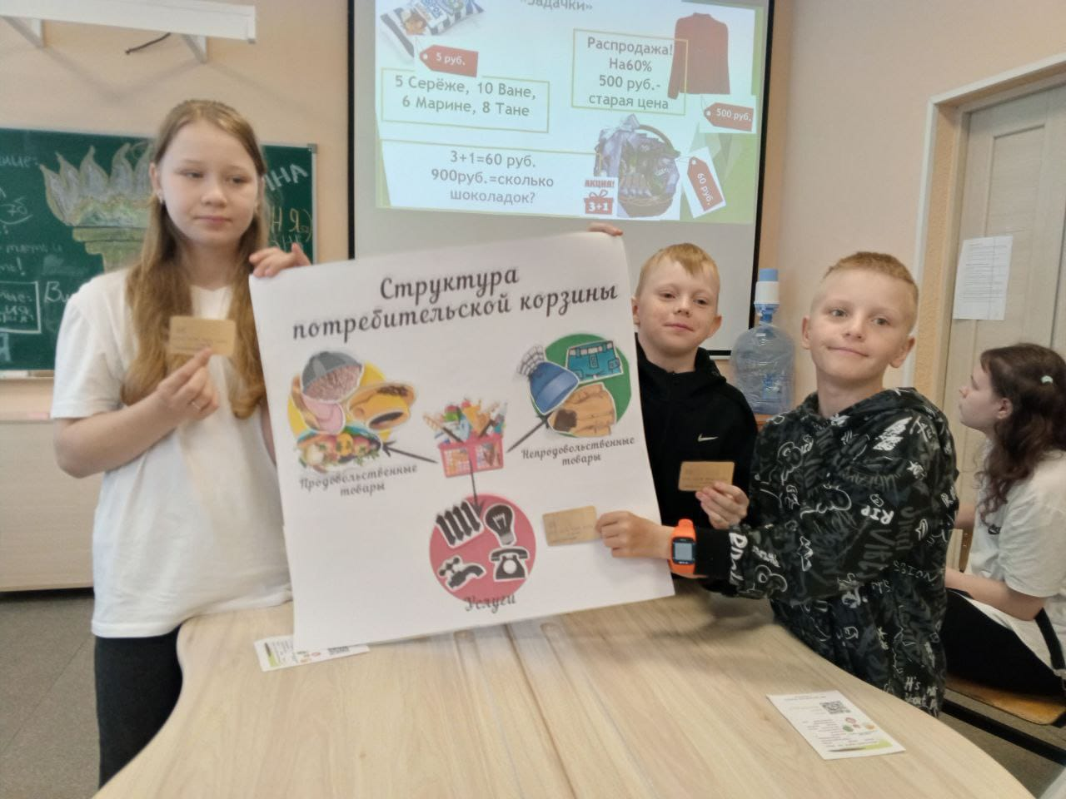
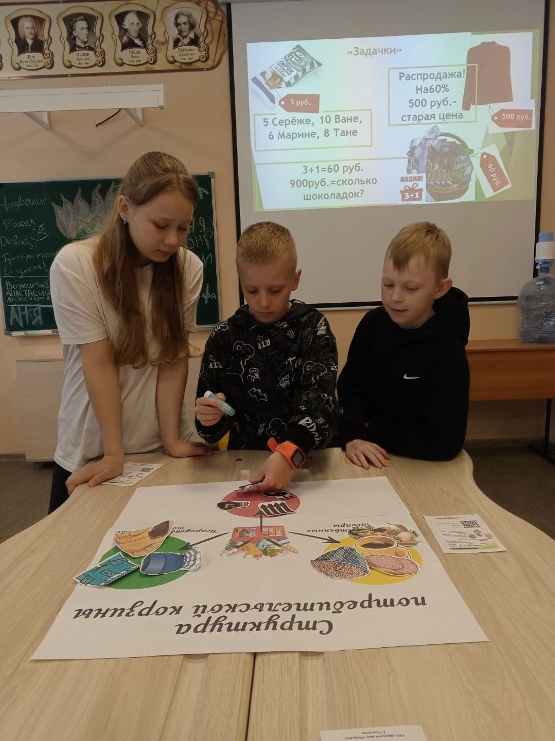
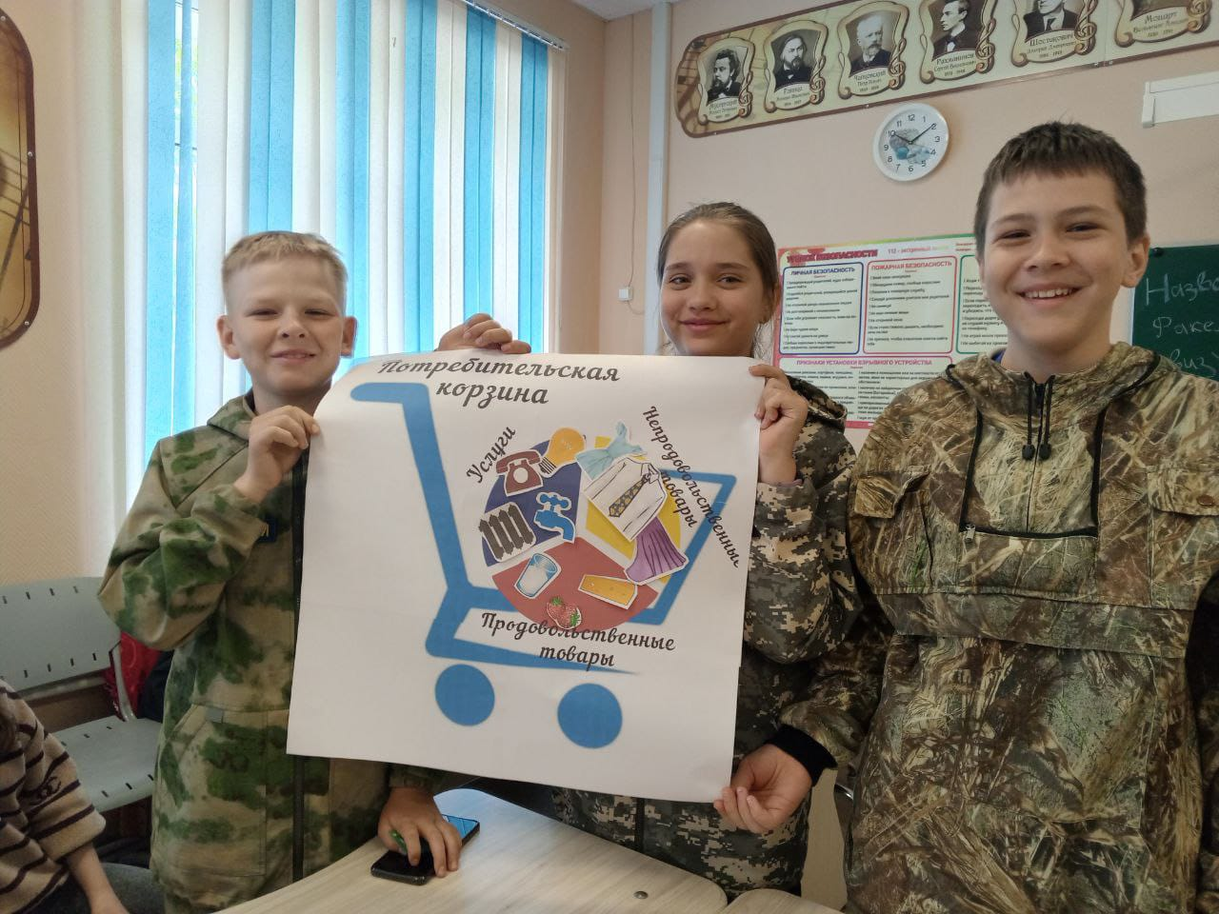
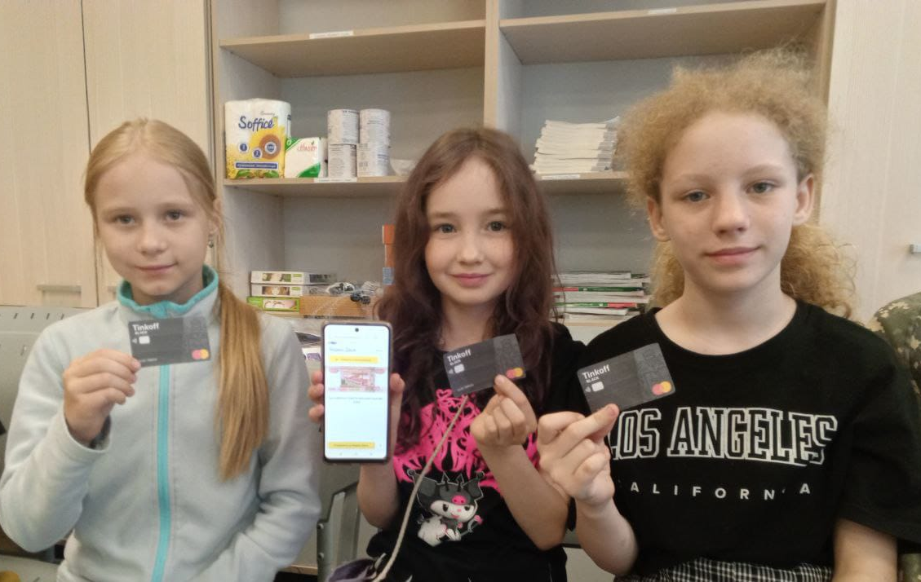
ГКУ «Детский дом «Родник»
Интеллект- карта
Ситуационная задача
Работа с «банковской картой»
Ай- стоппер

Slide 10
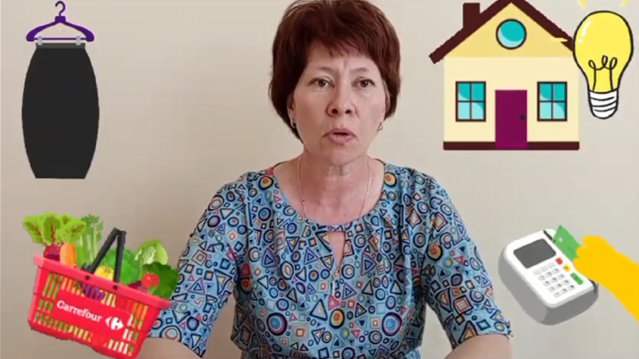
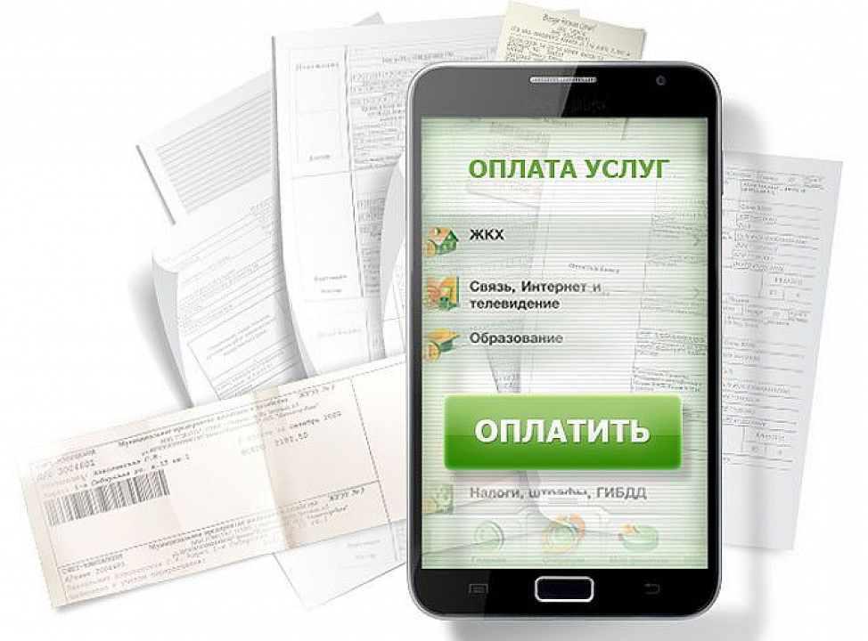
ГКУ «Детский дом «Родник»
Элементы цифровизации в моей практике:
подписка в социальных сетях.
Цифровая платформа https://рцфгк42.рф

